Slide 1
С днем страховщика!!
6 октября 2017 год

Slide 3
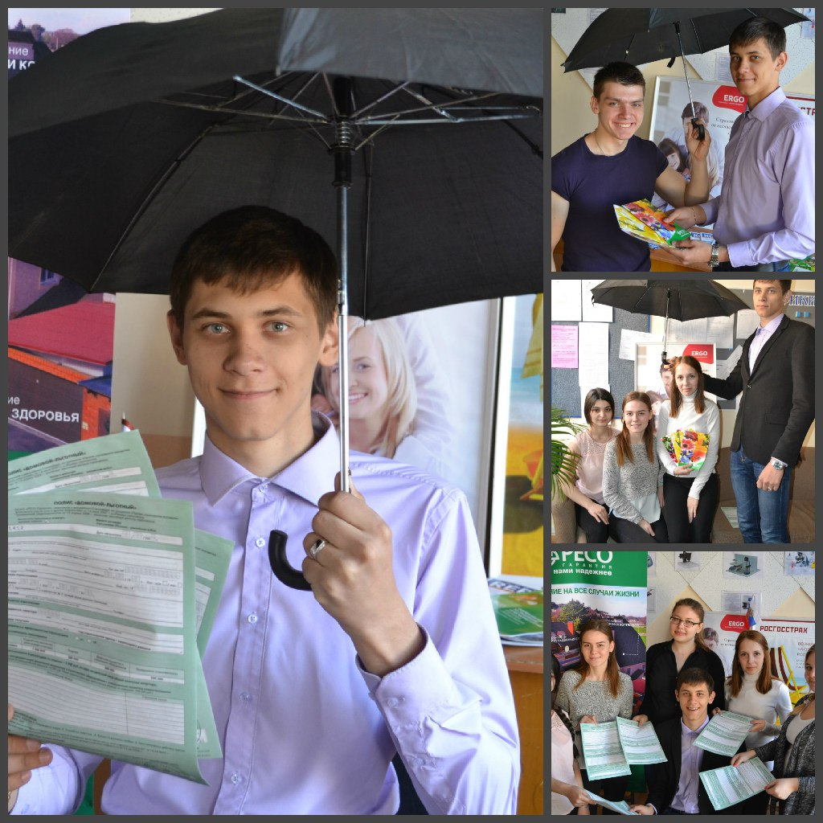
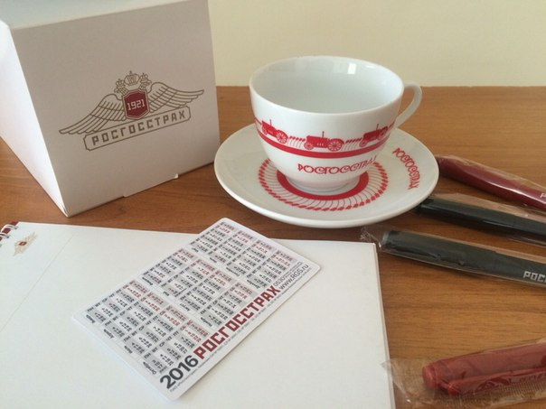
Успех специалиста страхового дела - любовь к профессии!!

Slide 4
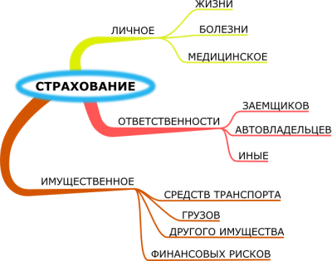

Slide 6
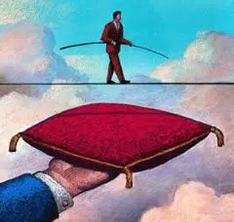

Slide 9
Зонт –символ страховой защиты

Slide 10
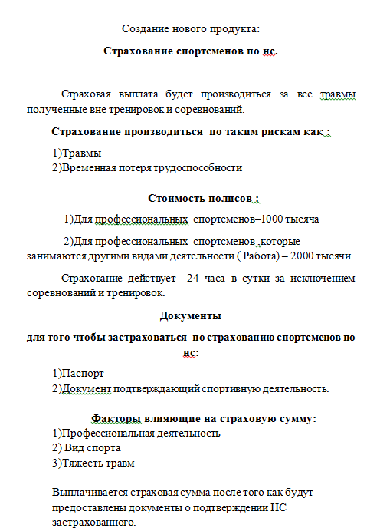
Проект страхового продукта разработан студентами колледжа

Slide 11
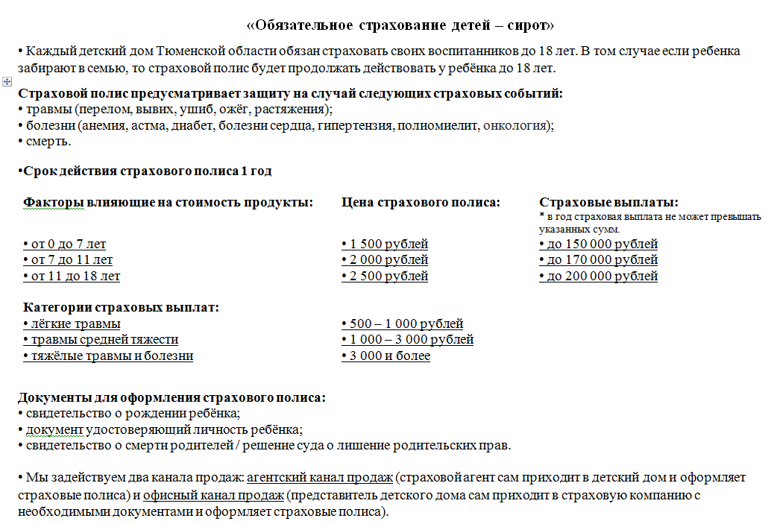
Проект страхового продукта

Slide 12
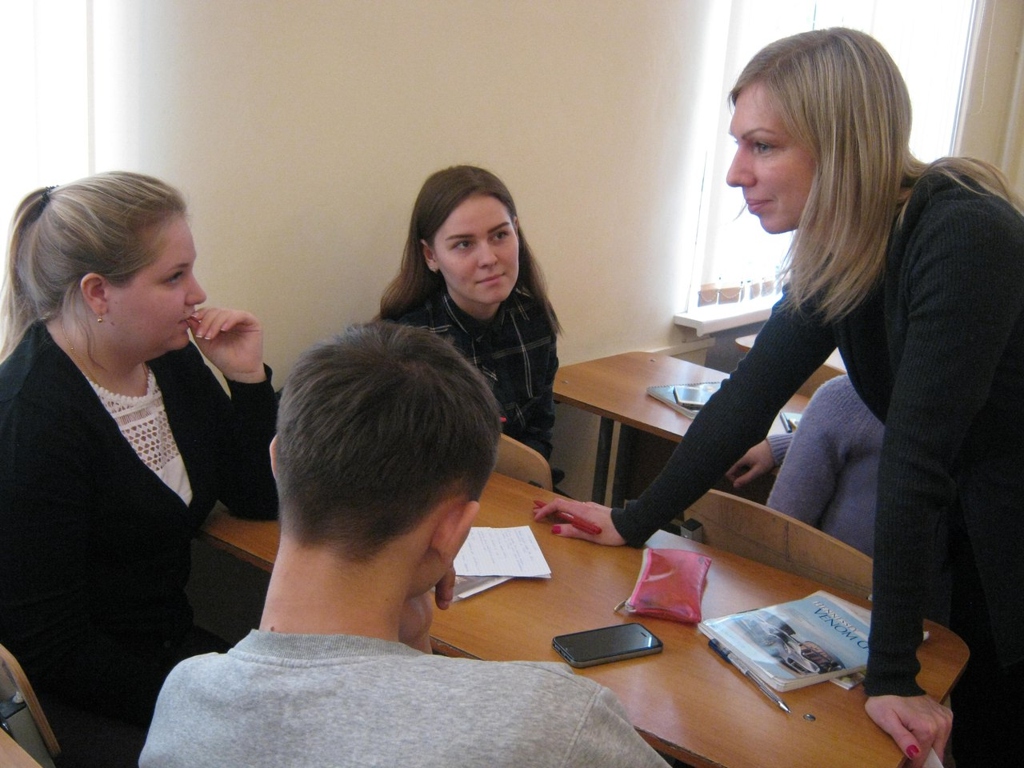
Профессиональное общение и игры

Slide 13
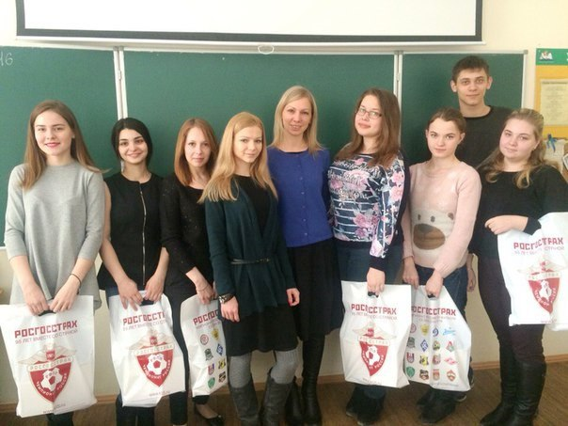
Встречи с работниками ведущих страховых компаний

Slide 14
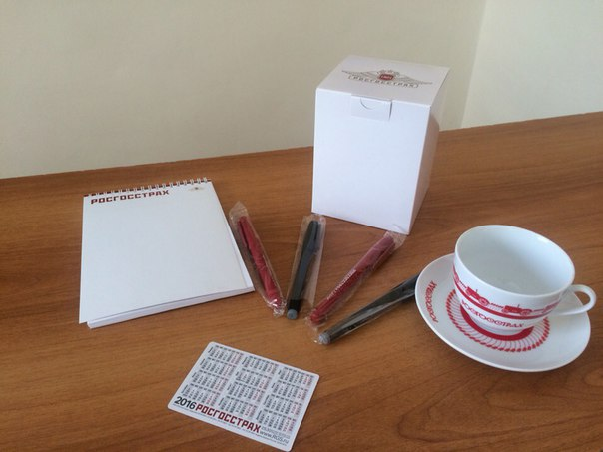
Подарки от страховых компаний

